Slide 1
와이어 헌터 중간발표
이형구 교수님
엔컴 2015184027 조준현
엔컴 2015184031 최태호
엔컴 2018184024 이혜빈

Slide 2
목차
게임 개요
게임 조작
기술 연구 분야
개발 일정
역할 분담
개발 내용
문제점 및 보완책
향후 개발 일정
참고 문헌 및 출처

Slide 3
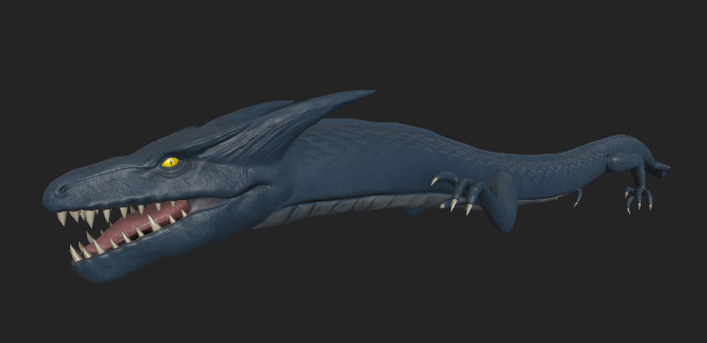
1. 게임 개요
장르
Multiplayer TPS Action
플랫폼
PC
시점
3인칭 백뷰
절벽 지형으로 이루어진 용의 둥지에서 와이어 액션을 이용해 공격을 피하며 용을 처치하세요.
게임 컨셉
멀티플레이 방식의 보스 레이드
와이어를 이용한 이동과 전투
그래픽 컨셉
디테일한 묘사를 위해 노말맵 사용
플레이타임
10분 내외

Slide 4
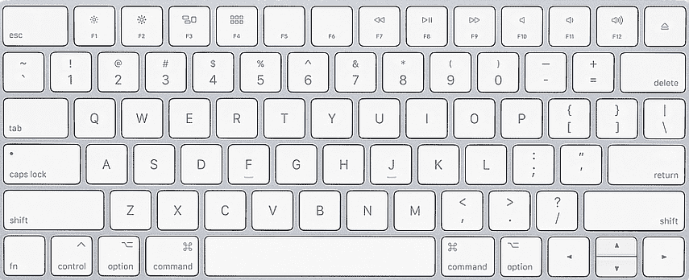
2. 게임 조작
이동 :
W
A
S
D
캐릭터 추진:
F
등반 모드:
G
점프 :
SPACE BAR
탄 발사 :
탄창 재장전 :
와이어 발사 또는 회수 :
R

Slide 5
3. 기술 연구 분야 – 와이어 공중 액션
와이어 액션 구현
물리적 알고리즘을 이용하여 와이어 액션을 구현한다.
플레이어 캐릭터가 와이어를 활용하여 공중 액션을 구사할 수 있다. 게임의 컨셉에 맞게 박진감 넘치는 보스 레이드를 구현하고자 함.
와이어를 암석 기둥에 발사하기, 호를 그리며 날기, 캐릭터가 와이어 부착 지점으로 추진, 암벽 등반 모드 후 암벽 등반하기 등

Slide 6
3. 기술 연구 분야 – 애니메이션 커스터마이징
애니메이션 커스터마이징 기능
와이어 공중 발사 애니메이션을 유저가 커스터마이징 하는 기능
플레이어 캐릭터가 공중에서 와이어를 발사 할 때 취하는 애니메이션을 유저가 직접 설정, 변경할 수 있는 기능을 제공한다. 유저는 아웃게임에서 플레이어 캐릭터의 본을 마우스로 수정해 키프레임을 몇가지 만든다.
애니메이션 재생은 유저가 생성한 키프레임들을 보간하여 이루어진다.
기대 효과: 유저가 원하는 공중동작을 제공함으로써 각 플레이어의 개성을 만들어주고 플레이에 재미를 더한다.

Slide 7
3. 기술 연구 분야 – VFX 플러그인 제작
VFX 플러그인 제작
개발 단계에서 VFX를 쉽게 생성, 수정할 수 있는 플러그인을 제작한다.
게임 개발 중 사용되는 이펙트들을 생성하고 수정할 수 있는 플러그인을 제작한다.
셰이더 프로그래밍을 활용하여 제작, 이펙트 생성에 있어 높은 자유도를 가지는 것을 목표로 한다.
기대 효과: 단순 셰이더 코드 적용이 아닌 개발 도구 제작이기에 엔진에 대한 깊은 이해도를 습득. 자체제작 플러그인을 사용하면 졸업작품에 사용 될 VFX를 더 적합하게 생성/수정 가능.

Slide 8
4. 개발 일정 (수정)
조준현 :
최태호 :
이혜빈 :
모두 :
 | 1월 | 2월 | 3월 | 4월 | 5월 | 6월 | 7월 | 8월
리슨 서버 연동
애니메이션 커스터마이징 시스템
UI 제작 보스 몬스터 비헤이비어 트리
UI 제작
와이어 시스템
게임 시스템
VFX 플러그인 제작
애니메이션 제작
모델링 제작
테스트 및 버그 수정
보스 캐릭터 리깅,
플레이어 캐릭터 리깅
플레이어 캐릭터 리깅, 애니메이션 제작
애니메이션 수정
플레이어 캐릭터
얼굴, 암석
물약, 탄약, 보스 캐릭터
보스캐릭터, 플레이어 캐릭터
플레이어 캐릭터
총
총, 모델 수정

Slide 9
5. 역할 분담 (수정)
조준현(클라이언트)
최태호(클라이언트)
이혜빈(그래픽)
보스 작업(행동 패턴)
- 리슨 서버 연동
애니메이션 커스터마이징 기능 구현
와이어액션 등 캐릭터 작업
게임시스템
VFX 플러그인 제작
UI
모델링 제작
애니메이션 제작

Slide 10
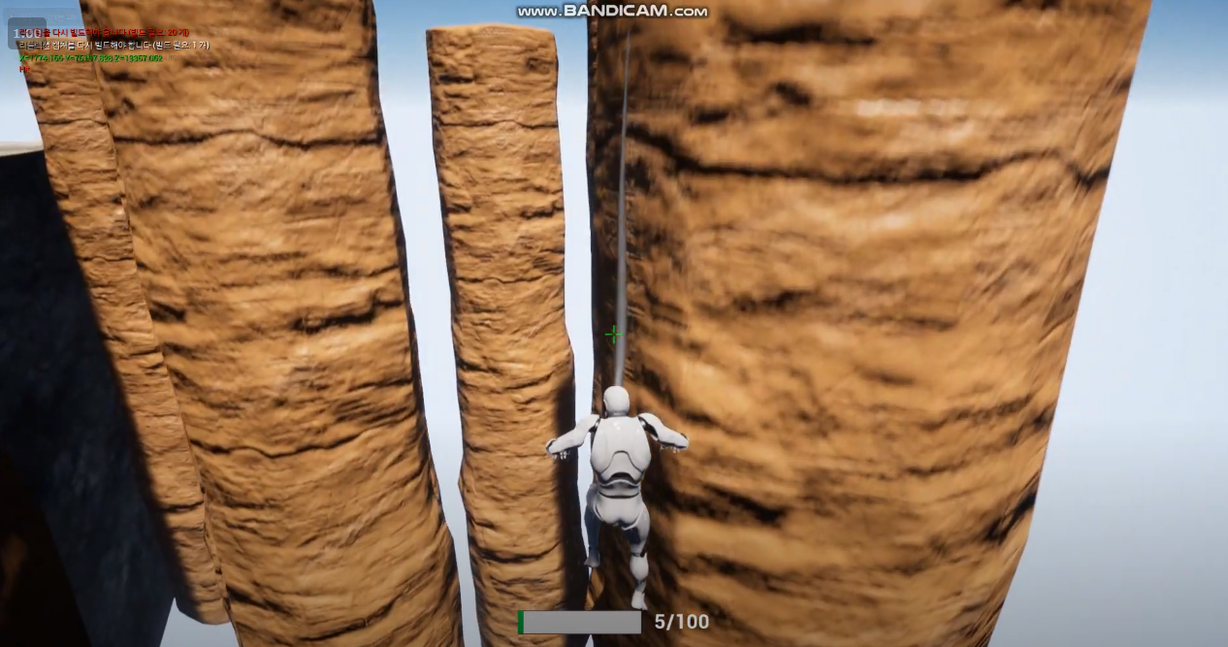
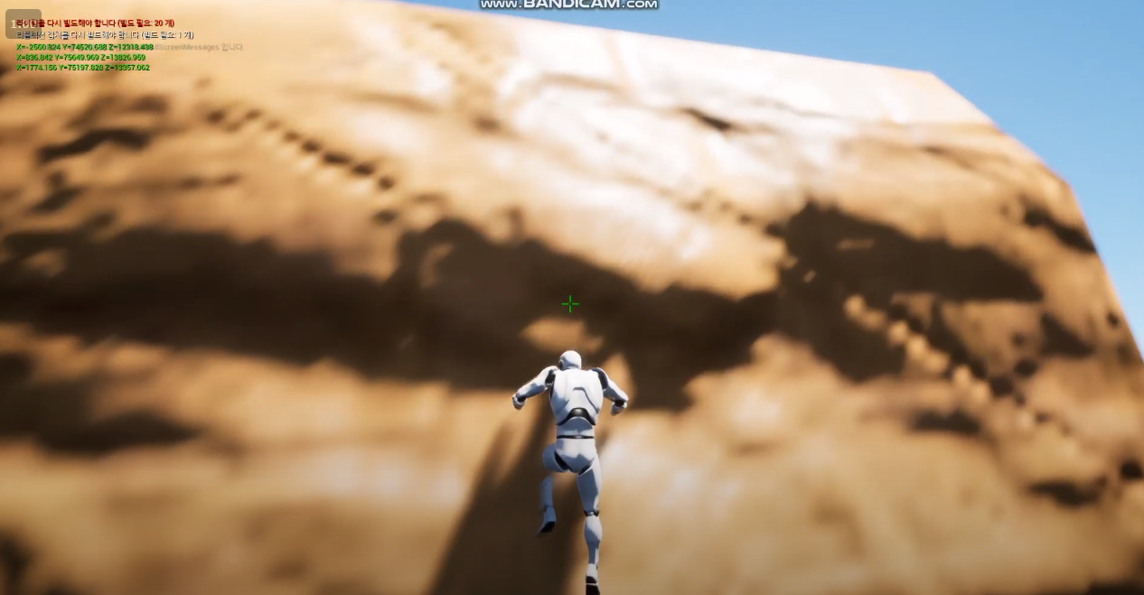
6. 개발 내용 - 최태호
< 와이어 액션 구현 >
와이어 발사와 부착, 부착 지점을 중심으로 호를 그리며 날아다니기, 부착 지점으로 캐릭터 발사, 와이어 회수
< 암석 기둥 등반 구현 >
암석 기둥 가까이서 바라본 상태에서 등반 모드 전환, 암석 기둥 면의 노말 벡터를 이용해 캐릭터가 벽을 따라 이동
9

Slide 11
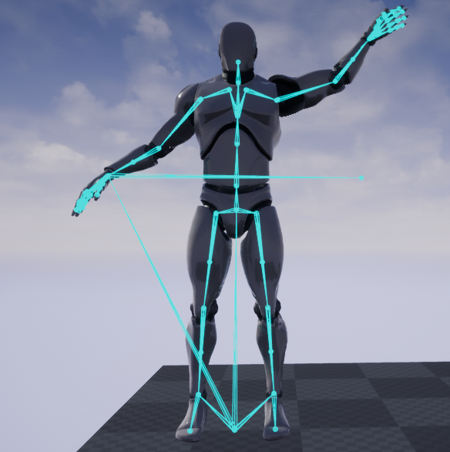
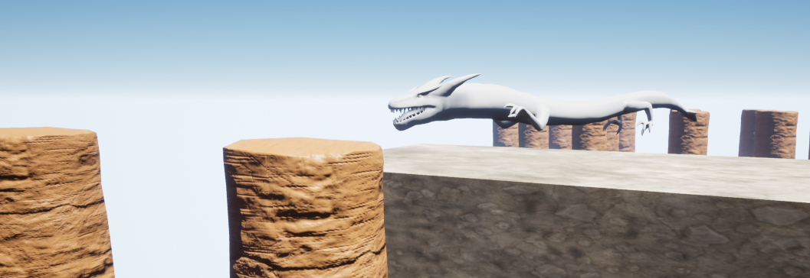
6. 개발 내용 - 조준현
< 마우스로 캐릭터 포징 >
애니메이션 커스터마이징의 일부 기능으로써 마우스와 키보드로 캐릭터의 부위를 이동 및 회전 Undo 기능
< 보스 비헤이비어 트리>
암석기둥 사이로 보스가 날아다니며 플레이어블 캐릭터를 추적
10

Slide 12
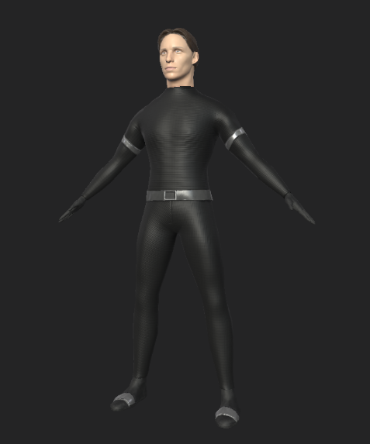

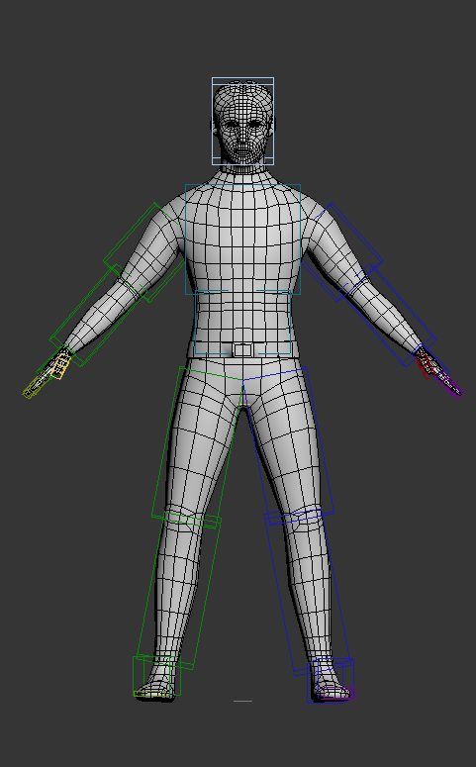
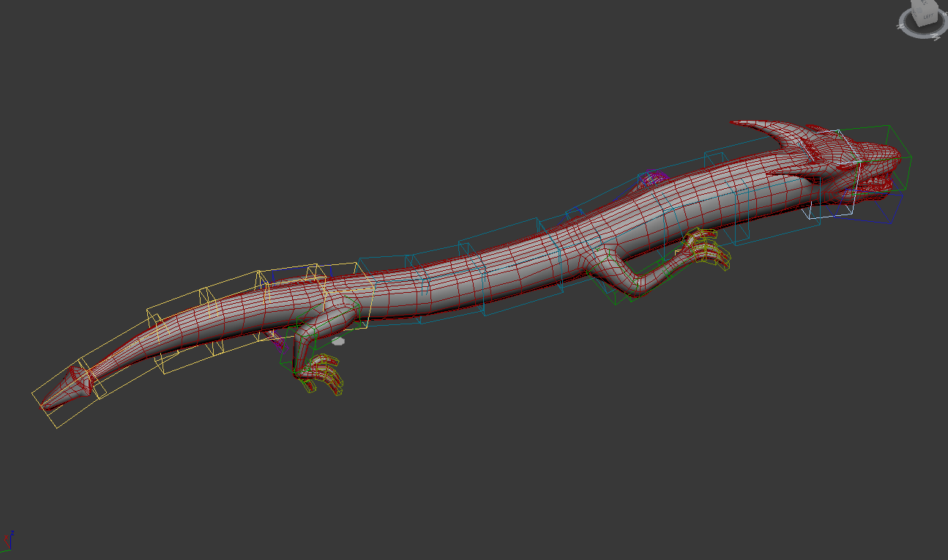
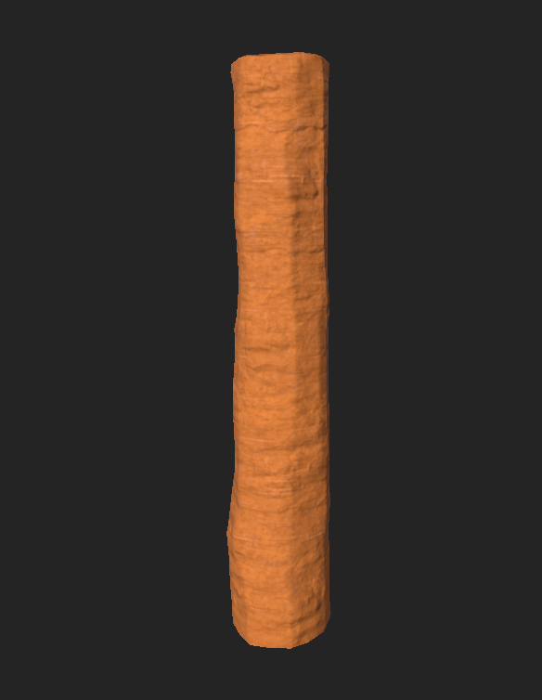
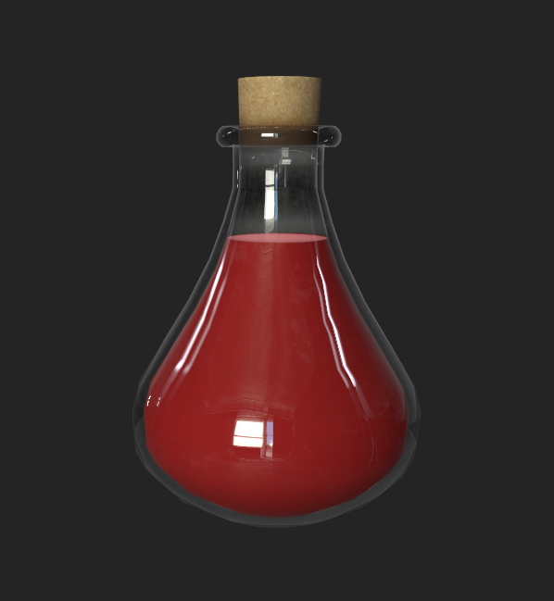
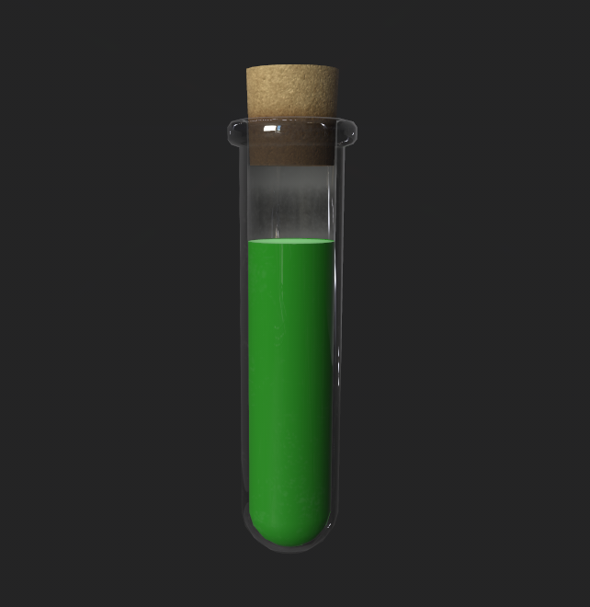
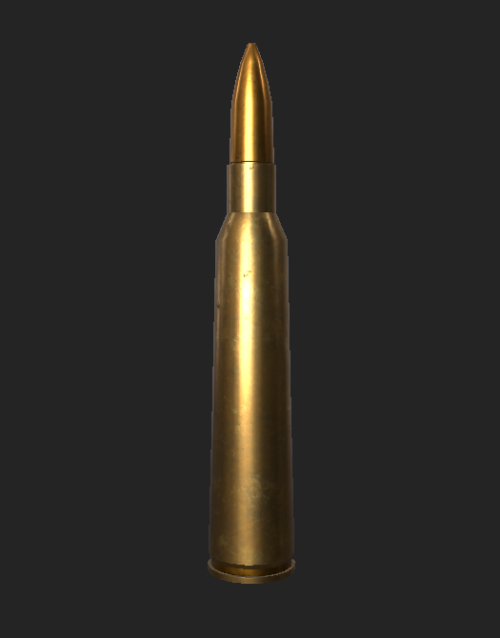
6. 개발 내용 - 이혜빈
< 캐릭터, 배경 모델 제작 >
플레이어 캐릭터, 보스 캐릭터, 암석, 물약, 탄약 등 제작
< 캐릭터 애니메이션 제작 >
캐릭터 모델 리깅, 애니메이션 제작

Slide 13
7. 문제점 및 보완책
- 캐릭터와 보스의 작업 (캐릭터 와이어 액션, 보스 행동 패턴) 늦어져 중점 기술 요소 개발이 진전되지 않음.
→ 게임 시스템을 마무리 하고 하루 빨리 중점 기술 요소 개발을 진행
- 아직 애니메이션이 부착되지 않은 동작이 많음
→ 중간 발표 이후 시각적인 요소에도 신경쓸 필요가 있음. (머테리얼, 애니메이션 등)

Slide 14
8. 향후 개발 일정
VFX 플러그인 제작
UI 완성
애니메이션 커스터마이징 마저 구현
리슨 서버 연동
총 모델링
모델 채색 디테일 추가
애니메이션 더 자연스럽게 수정

Slide 15
9. 참고 문헌 및 출처
애님커마 :
키보드 :
http://www.sisaweek.com/news/articleView.html?idxno=117435
컴퓨터 키보드 Apple 키보드 Magic Mouse Mac Book Pro, 숫자 키패드, 직사각형, 컴퓨터 키보드 png | PNGEgg

